Slide 1

Website: Kinhnghiemdayhoc.net
MÔN TOÁN 4:
ÔN TẬP
CÁC SỐ ĐẾN 100 000

Slide 2
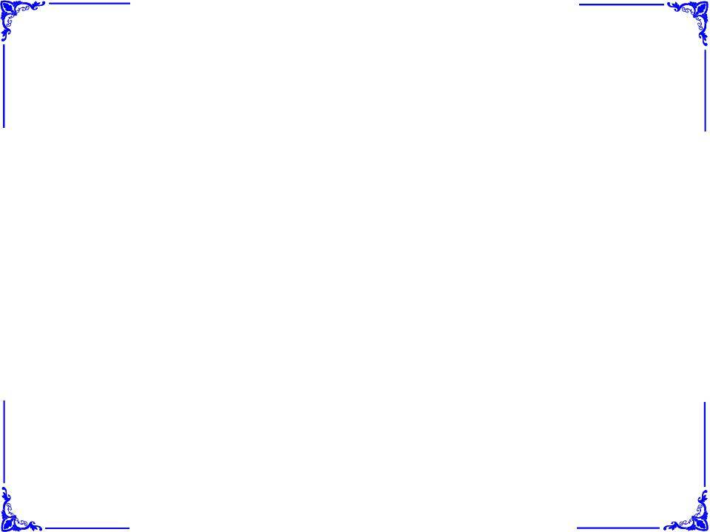
TOÁN
ÔN TẬP CÁC SỐ ĐẾN 100 000
1a) Viết số thích hợp vào dưới mỗi vạch của tia số:
0
10 000
………
20 000
30 000
40 000
50 000
60 000
………
………
………
b) Viết số thích hợp vào chỗ chấm:
36 000 ;
37 000
38 000
39 000
40 000
41 000
………
………
………
………
42 000

Slide 3
TOÁN
ÔN TẬP CÁC SỐ ĐẾN 100 000
2) Viết theo mẫu:
Viết số | Chục nghìn | Nghìn | Trăm | Chục | Đơn vị | Đọc số
42 571 | 4 | 2 | 5 | 7 | 1 | Bốn mươi hai nghìn năm trăm bảy mươi mốt
63 850
6
3
8
5
0
Sáu mươi ba nghìn tám trăm năm mươi
91 907
9
1
9
0
7
Chín mươi mốt nghìn chín trăm linh bảy
16 212
1
6
2
1
2
Mười sáu nghìn hai trăm mười hai
8105
8
1
0
5
Tám nghìn một trăm linh năm
70 008
7
0
0
0
8
Bảy mươi nghìn không trăm linh tám

Slide 4
TOÁN
ÔN TẬP CÁC SỐ ĐẾN 100 000
3a) Viết mỗi số sau thành tổng: 8723; 9171; 3082; 7006
Mẫu: 8723 = 8000 + 700 + 20 + 3
9171 =
9000 + 100 + 70 + 1
7006 =
7000 + 0 + 0 + 6
3082 =
3000 + 0 + 80 + 2
7006 =
7000 + 6
b) Viết theo mẫu:
Mẫu: 9000 + 200 + 30 + 2 = 9232
7000 + 300 + 50 + 1 =
7351
6000 + 200 + 3 =
6203
6000 + 200 + 30 =
6230
5000 + 200 =
5200

Slide 5
TOÁN
ÔN TẬP CÁC SỐ ĐẾN 100 000
Bài 4: Tính chu vi của các hình sau:
G
H
B
M
N
6cm
5cm
4cm
4cm
A
4cm
C
I
3cm
Q
8cm
P
K
5cm
D

Slide 6
TOÁN
ÔN TẬP CÁC SỐ ĐẾN 100 000
Bài 4: Tính chu vi của các hình sau:
B
6cm
Chu vi của hình ABCD là:
A
4cm
6 + 3 + 4 + 4 = 17(cm)
4cm
C
3cm
D
M
N
Chu vi của hình MNPQ là:
4cm
(4 + 8) x 2 = 24 (cm)
Q
8cm
P

Slide 7
TOÁN
ÔN TẬP CÁC SỐ ĐẾN 100 000
Bài 4: Tính chu vi của các hình sau:
G
H
Chu vi của hình GHIK là:
5cm
5 x 4 = 20 (cm)
K
5cm
I

